Slide 1
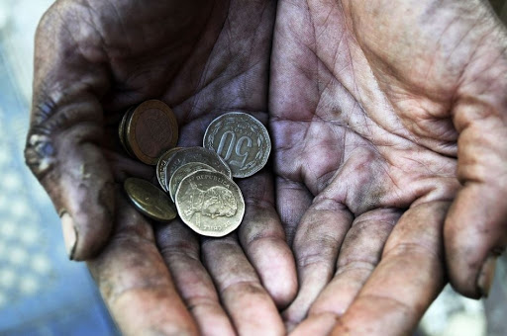
Pobreza y desempleo en el mundo.
Tomás Roa, Joaquín Vilches, Bruno Martelli, Facundo Gómez y Paula Castro.
Geografía

Slide 2
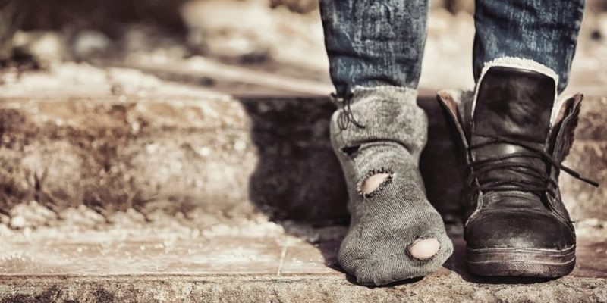
Pobreza.
Las causas de la pobreza en el mundo son muchas y muy diversas.

Slide 3
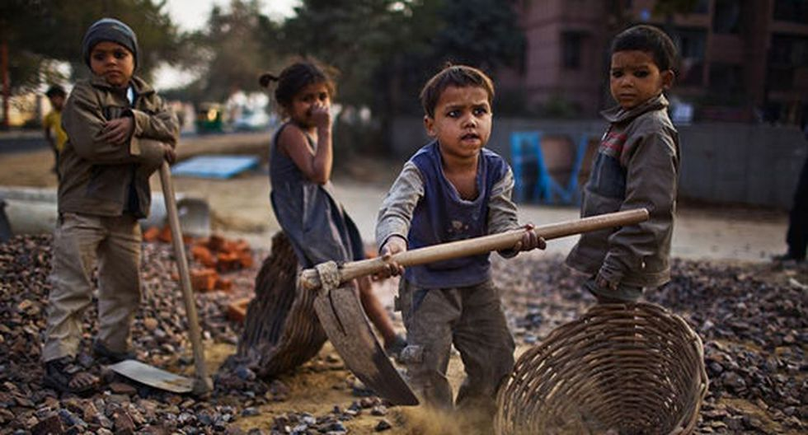
Las causas de la pobreza y los factores que la perpetúan.
Para encontrar las causas que la provocan hay que remontarse siglos atrás.

Slide 4
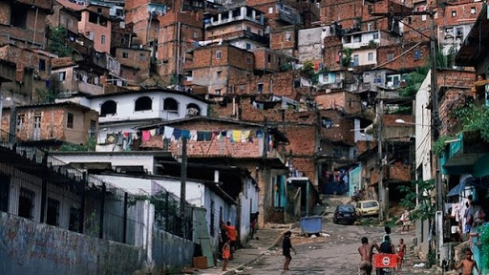
Las principales causas de pobreza en el mundo.
En la actualidad muchas de las causas de la pobreza son las históricamente heredadas, agravadas además por el paso del tiempo.

Slide 5
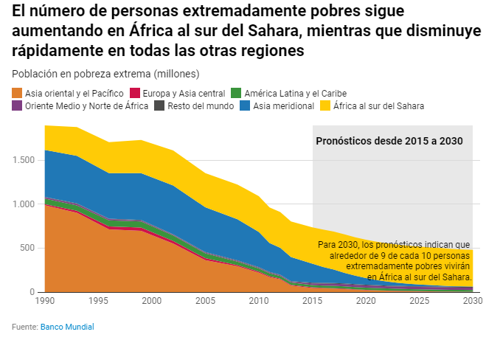

Slide 6
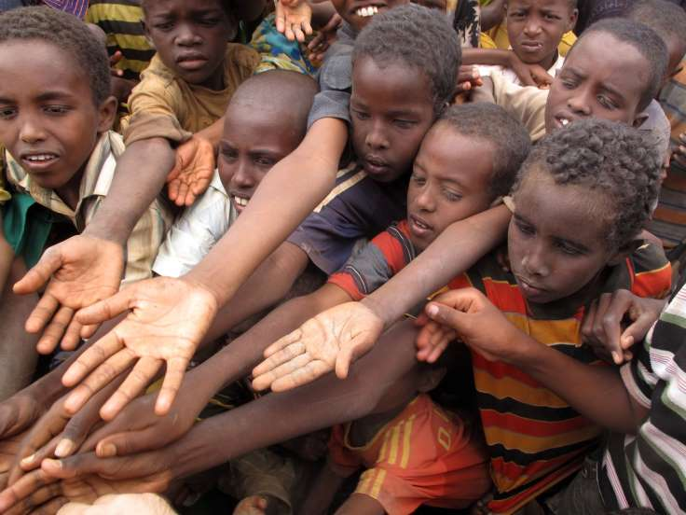
Una cuestión social.
Los hábitos y acciones de nuestro día a día también pueden contribuir a agrandar las desigualdades.

Slide 7
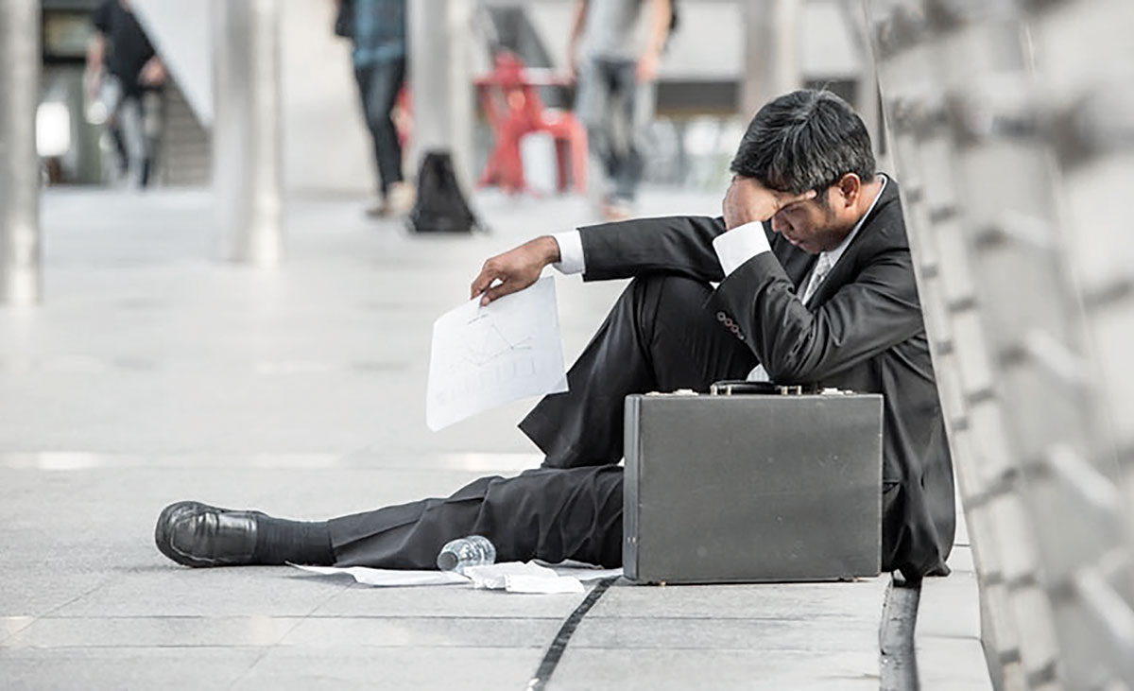
Desempleo.
El desempleo se define como la situación en la que se encuentran las personas que teniendo edad, capacidad y deseo de trabajar no ocupan ni pueden conseguir un puesto de trabajo.

Slide 8
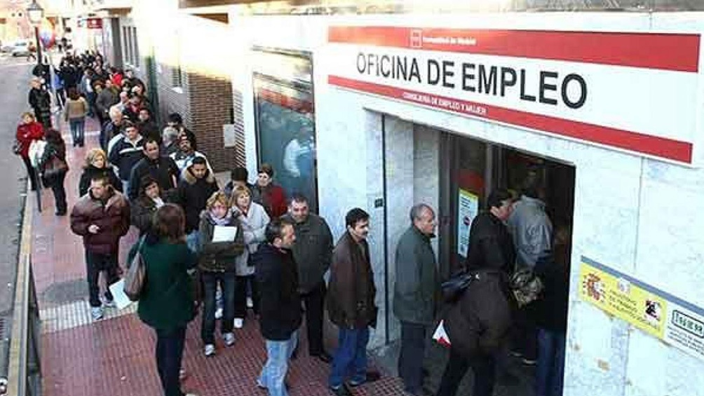
Tipos de desempleo.
Hay una amplia variedad de desempleo, pueden ser:

Slide 9

Efectos del desempleo.
La presencia de un elevado desempleo es un problema tanto económico como socia.

Slide 10
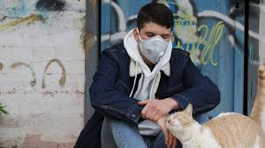
Actualidad de desempleo.
La presencia de un elevado desempleo es un problema tanto económico como social.

Slide 11
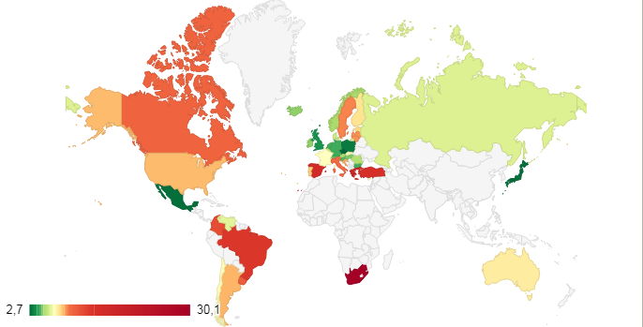

Slide 12
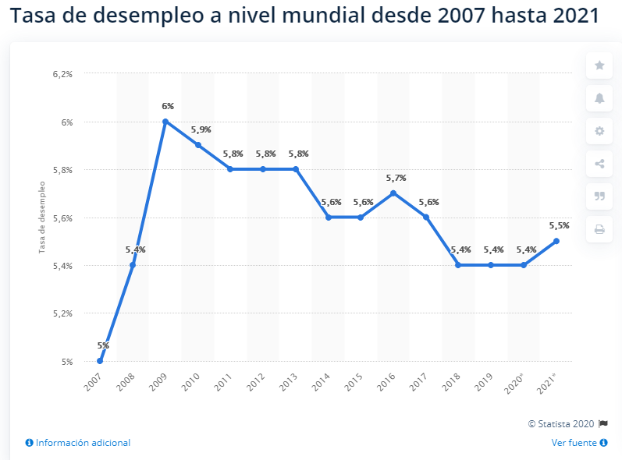

Slide 13
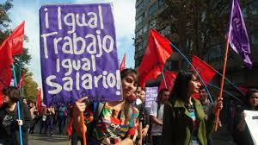
Entre mujeres y hombres, sigue habiendo grandes diferencias de participación en el mercado de trabajo
Encontrar trabajo es mucho más difícil para la mujer que para el hombre en todo el mundo.

Slide 14

La presión para adaptarse a los roles.
Todavía hay muchas personas que consideran inaceptable que la mujer tenga un trabajo remunerado fuera del hogar.

Slide 15

¡Gracias!
Tomás Roa, Joaquín Vilches, Bruno Martelli, Facundo Gómez y Paula Castro
Prof.: Alicia Pissinatto
Geografía.
Miércoles 9 de Septiembre.

